Slide 1
Psi-1000 메인보드 Calibration 방법
Creativity & Confidence
www.atikorea.com

Slide 2
Contents
Psi-1000 main board calibration 개요
01
Psi-1000 main board calibration Set-up
02
Psi-1000 main board calibration – 1 : 온도 sensor (TC & RTD)
03
Psi-1000 main board calibration – 2 : 4~20mA Output
04
Psi-1000 main board calibration – 3 : 0~10V Output
05
Psi-1000 main board calibration – 4 : 4~20mA Input
06
Psi-1000 main board calibration – 5 : 0~10V Input
07

Slide 3
Revision History
Version 0.1 2021/10/21 Temp. Release
Version 1.0 2022/04/05 Initial release for mass production

Slide 4
2. Test 항목 - 1) calibration - HF
1. Psi-1000 Main Board Calibration 개요
Psi-1000 main board 는 시스템 동작의 정밀도와 일관성 확보를 위해 조립부품 오차보정을 위한
Calibration 과정을 반드시 거쳐야 한다.
1-1. Calibration 보정 값
1) Calibration 을 통해 획득한 보정 값은 지워지지 않도록 Flash memory 에 저장 한다.
2) 각 보드별로 고유의 보정 값을 가진다. (각 보드 별 조립 부품 오차 상이)
3) 실수로 보정 값이 지워진 경우 복구가 불가능 하므로 재보정을 실시하거나 기록해 둔 보정 값을 재입력 한다.
4) calibration 중 보정 값을 기록/저장 한다.
1-2. Calibration 이 필요한 항목
1) 온도 센서 회로 보정 : TC (Thermo Couple) K-type 온도 센서, RTD 온도 센서
2) 4~20mA 출력 신호에 대한 DAC회로 보정 (DAC #1/#2/#3)
3) 0~10V 출력 신호에 대한 DAC 회로 보정 (DAC #4) 4) 4~20mA 입력 신호에 대한 ADC 회로 보정 (ADC #1)
5) 0~10V 입력 신호에 대한 ADC 회로 보정 (ADC #2/#3/#4)

Slide 5
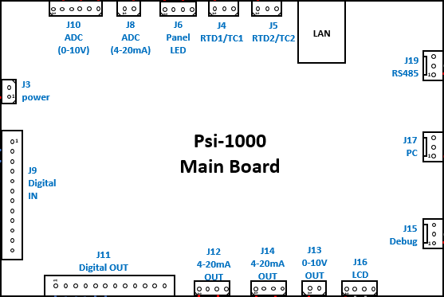

2. Test 항목 - 1) calibration - HF
2. Psi-1000 Main Board Calibration Set-up
2-1. Psi-1000 main board 의 calibration 수행을 위해 다음과 같이 연결한다.
- PC 와 RS-232C serial 통신 연결 후 24Vdc 전원을 연결 한다.
GND
24Vdc
2
1
Serial 통신 SW
115200 baud
data 8-bit
no parity
1 stop bit
+24V
3
1
RS-232
PC

Slide 6


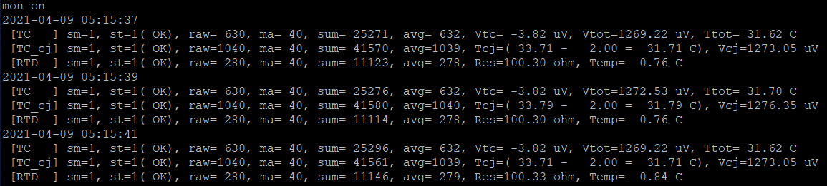
2. Test 항목 - 1) calibration - HF
3. Psi-1000 Main Board Calibration – 1 : 온도 sensor (1/2)
3. 온도 센서 회로 보정
3-1. TC(thermocouple K type) 온도 센서 회로의 보정을 위한 jig 를 준비 한다.
1) TC 온도 센서 회로 보정은 우측 그림과 같이 Jig 를 제작, 연결하여 보정 한다.
Jig 는 0 Ω / 6,079 Ω 저항으로 우측 그림과 같이 연결될 수 있도록 제작 한다.
(J4 에 연결하여 TC 온도 센서 회로 보정을 수행 한다)
3-2. TC 온도 센서 회로의 보정은 다음과 같이 수행 한다.
1) Serial 통신 프로그램에서 다음과 같이 입력하면 TC data monitoring 이 시작된다.
- mon mode 0x0004 → TC/RTD data monitoring 설정
- mon int 2 → monitoring 간격 2초로 설정
- mon on → monitoring 시작
2) 표시되는 값을 기록한다.
- 0 Ω /6079 Ω 각각에 대해 표시되는 값을 기록한다.
3-3. 기록한 보정 값을 Flash memory 에 저장 한다.
1) Serial 통신 프로그램에서 다음과 같이 입력 한다.
- mon off → monitoring 중단
- parm 40 xxxx → TC, 0 Ω 모니터링 값 (xxxx)
- parm 41 yyyy → TC, 6079 Ω 모니터링 값 (yyyy)
- cal save → 입력한 보정 값을 Flash memory 에 저장
J4 에 대해 연결을 바꾸어 가며 data monitoring
TC에 대한 data monitoring 값

Slide 7
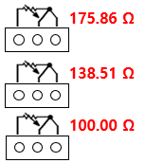
2. Test 항목 - 1) calibration - HF
3. Psi-1000 Main Board Calibration – 1 : 온도 sensor (2/2)
3-4. RTD 온도 센서 회로의 보정을 위한 jig 를 준비 한다.
1) RTD 온도 센서 회로 보정은 우측 그림과 같이 Jig 를 제작, 연결하여 보정 한다.
Jig 는 100.00 Ω / 138.51 Ω / 175.86 Ω 저항으로 우측 그림과 같이 연결될 수 있도록 제작 한다.
(J5 에 연결하여 RTD 온도 센서 회로 보정을 수행 한다)
3-5. RTD 온도 센서 회로의 보정은 다음과 같이 수행 한다.
1) Serial 통신 프로그램에서 다음과 같이 입력하면 RTD data monitoring 이 시작된다.
- mon mode 0x0004 → TC/RTD data monitoring 설정
- mon int 2 → monitoring 간격 2초로 설정
- mon on → monitoring 시작
2) 표시되는 값을 기록한다.
- 100.00 Ω / 138.51 Ω / 175.86 Ω 각각에 대해 표시되는 값을 기록 한다.
3-6. 기록한 보정 값을 Flash memory 에 저장 한다.
1) Serial 통신 프로그램에서 다음과 같이 입력 한다.
- mon off → monitoring 중단
- parm 13 xxxx → RTD, 100.00 Ω 모니터링 값 (xxxx)
- parm 14 yyyy → RTD, 138.51 Ω 모니터링 값 (yyyy)
- parm 15 zzzz → RTD, 175.86 Ω 모니터링 값 (zzzz)
- cal save → 입력한 보정 값을 Flash memory 에 저장
J5 에 대해 연결을 바꾸어 가며 data monitoring
RTD에 대한 data monitoring 값

Slide 8
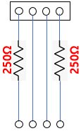

2. Test 항목 - 1) calibration - HF
4. Psi-1000 Main Board Calibration – 2 : 4~20 mA output (1/3)
4-1. 4~20mA 출력보정을 위한 jig 준비
1) Jig 는 메인보드의 4~20mA 전류 출력을 보정하기 위해 우측 그림과
같이 장착될 수 있도록 제작 한다.
2) 전류 측정을 위해 multi-meter 를 준비한다.
(가능하다면 정밀한 전류 측정 장비를 사용 한다)
4-2. 4~20mA 출력 #1 (DAC #1) 보정 방법
1) 우측 그림과 같이 연결 후 serial 통신프로그램에서 다음과 같이 입력한다.
- parm 60 1 → 4~20mA 출력 #1을 On
- parm 61 2 → 4~20mA 출력 #1을 manual test로 설정
- parm 62 400 → 4~20mA 출력 #1의 값을 4mA 로 설정 한다.
2) 전류 측정 2 의 값이 정확히 4.00mA 가 되도록 아래와 같이 입력하여
parm 24 의 값을 변경 한다. (통상 700 ~ 800 사이)
- parm 24 xxxx → 전류 측정값이 4.00mA 가 되도록 xxxx 값을 변경 한다.
3) serial 통신으로 다음을 입력한다.
- parm 62 2000 → 4~20mA 출력 #1의 값을 20mA 로 설정
4) 전류 측정 1 의 값이 정확히 20.00mA 가 되도록 아래와 같이 입력하여
parm 25 의 값을 변경 한다. (통상 3500 ~ 4500 사이)
- parm 25 yyyy → 전류 측정값이 20.00mA 가 되도록 yyyy 값을 변경 한다.
5) serial 통신으로 다음을 입력한다.
- parm 60 0 → 4~20mA 출력 #1을 Off
- parm 61 0 → 4~20mA 출력 #1의 manual test 해제
- parm 62 0 → 4~20mA 출력 #1의 값을 0.00 mA 로 변경
- parm 24 xxxx → 입력 필요 없음, 위 (2) 단계에서 입력 됨
- parm 25 yyyy → 입력 필요 없음, 위 (4) 단계에서 입력 됨
- cal save → 보정 값을 Flash memory 에 저장
200 ~ 300 Ω
사이 저항
200 ~ 300 Ω
사이 저항
4~20mA
OUT 1
+ - + -
4~20mA
OUT 2
전류 측정 1
(DC mA)
+
-

Slide 9
2. Test 항목 - 1) calibration - HF
4. Psi-1000 Main Board Calibration – 2 : 4~20 mA output (2/3)
4-3. 4~20mA 출력 #2 (DAC #2) 보정 방법
1) 우측 그림과 와 같이 연결 후 serial 통신프로그램에서 다음과 같이 입력한다.
- parm 67 1 → 4~20mA 출력 #2를 On
- parm 68 2 → 4~20mA 출력 #2를 manual test로 설정
- parm 69 400 → 4~20mA 출력 #2의 값을 4mA 로 설정 한다.
2) 전류 측정 2 의 값이 정확히 4.00mA 가 되도록 아래와 같이 입력하여
parm 28 의 값을 변경 한다. (통상 700 ~ 800 사이)
- parm 28 xxxx → 전류 측정값이 4.00mA 가 되도록 xxxx 값을 변경 한다.
3) serial 통신으로 다음을 입력한다.
- parm 69 2000 → 4~20mA 출력 #2의 값을 20mA 로 설정
4) 전류 측정 2 의 값이 정확히 20.00mA 가 되도록 아래와 같이 입력하여
parm 29 의 값을 변경 한다. (통상 3500 ~ 4500 사이)
- parm 29 yyyy → 전류 측정값이 20.00mA 가 되도록 yyyy 값을 변경 한다.
5) serial 통신으로 다음을 입력한다.
- parm 67 0 → 4~20mA 출력 #2를 Off
- parm 68 0 → 4~20mA 출력 #2의 manual test 해제
- parm 69 0 → 4~20mA 출력 #2의 값을 0.00 mA 로 변경
- parm 28 xxxx → 입력 필요 없음, 위 (2) 단계에서 입력 됨
- parm 29 yyyy → 입력 필요 없음, 위 (4) 단계에서 입력 됨
- cal save → 보정 값을 Flash memory 에 저장
200 ~ 300 Ω
사이 저항
200 ~ 300 Ω
사이 저항
4~20mA
OUT 1
+ - + -
4~20mA
OUT 2
전류 측정 2
(DC mA)
+
-

Slide 10
2. Test 항목 - 1) calibration - HF
4. Psi-1000 Main Board Calibration – 2 : 4~20 mA output (3/3)
4-4. 4~20mA 출력 #3 (DAC #3) 보정 방법
1) 우측 그림과 같이 연결 후 serial 통신프로그램에서 다음과 같이 입력한다.
- parm 74 1 → 4~20mA 출력 #3을 On
- parm 75 2 → 4~20mA 출력 #3을 manual test로 설정
- parm 76 400 → 4~20mA 출력 #3의 값을 4mA 로 설정 한다
2) 전류 측정 3 의 값이 정확히 4.00mA 가 되도록 아래와 같이 입력하여
parm 32 의 값을 변경 한다. (통상 11500 ~ 12500 사이)
- parm 32 xxxx → 전류 측정값이 4.00mA 가 되도록 xxxx 값을 변경 한다.
3) serial 통신으로 다음을 입력한다.
- parm 76 2000 → 4~20mA 출력 #3의 값을 20mA 로 설정
4) 전류 측정 3 의 값이 정확히 20.00mA 가 되도록 아래와 같이 입력하여
parm 33 의 값을 변경 한다. (통상 59000 ~ 60000 사이)
- parm 33 yyyy → 전류 측정값이 20.00mA 가 되도록 yyyy 값을 변경 한다.
5) serial 통신으로 다음을 입력한다.
- parm 74 0 → 4~20mA 출력 #3을 Off
- parm 75 0 → 4~20mA 출력 #3 manual test 해제
- parm 76 0 → 4~20mA 출력 #3의 값을 0.00 mA 로 변경
- parm 32 xxxx → 입력 필요 없음, 위 (2) 단계에서 입력 됨
- parm 33 yyyy → 입력 필요 없음, 위 (4) 단계에서 입력 됨
- cal save → 보정 값을 Flash memory 에 저장
200 ~ 300 Ω
사이 저항
4~20mA
OUT 3
+ - + -
4~20mA
OUT 4
(사용 안함)
전류 측정 3
(DC mA)
+
-

Slide 11

2. Test 항목 - 1) calibration - HF
5. Psi-1000 Main Board Calibration – 3 : 0~10V output
5-1. 0~10V 출력 (DAC #4) 보정을 위한 jig 준비
1) 메인보드의 0~10V 전압 출력을 보정하기 위해 우측 그림과 같이
multi-meter 를 연결 한다
5-2. 0~10V 출력 보정 방법
1) 우측 그림과 같이 연결 후 serial 통신프로그램에서 다음과 같이 입력한다.
- parm 81 1 → 0~10V 출력 #4를 On
- parm 82 3 → 0~10V 출력을 manual test 로 설정
- parm 83 0 → 0~10V 출력 값을 0V 로 설정 한다
2) 전압 측정 값이 정확히 0V 가 되도록 아래와 같이 입력하여
parm 38 의 값을 변경 한다. (통상 9500 ~ 10500 사이)
- parm 38 xxxx → 전압 측정 값이 0V 가 되도록 xxxx 값을 변경 한다.
3) serial 통신으로 다음을 입력한다.
- parm 83 1000 → 0~10V 출력 값을 10V 로 설정 한다
4) 전압 측정 값이 10V 가 되도록 아래와 같이 입력하여
parm 39 의 값을 변경하며 찾는다. (통상 59500 ~ 61500 사이)
- parm 39 yyyy → 전압 측정 값이 10V 가 되도록 yyyy 값을 변경 한다.
5) serial 통신으로 다음을 입력한다.
- parm 81 0 → 4~20mA 출력 #4를 Off
- parm 82 1 → 0~10V 출력 manual test 해제
- parm 83 0 → 0~10V 출력값 0V 로 변경
- parm 38 xxxx → 입력 필요 없음, 위 (2) 단계에서 입력 됨
- parm 39 yyyy → 입력 필요 없음, 위 (4) 단계에서 입력 됨
- cal save → 보정 값을 Flash memory 에 저장
0~10V
OUT
전압 측정
(DC V)
+
-
+ -

Slide 12

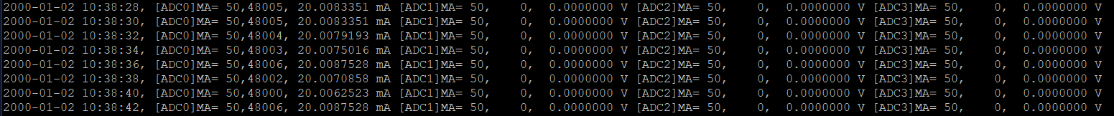
2. Test 항목 - 1) calibration - HF
6. Psi-1000 Main Board Calibration – 4 : 4~20 mA input
6-1. 4~20mA (ADC #1) 입력보정을 위한 준비
1) 메인보드의 4~20mA 전류 입력을 보정하기 위해 우측그림과 같이 연결 한다.
2) 전류 측정을 위해 multi-meter 를 준비한다.
6-2. 4~20mA 입력 보정 방법
1) 우측 그림과 같이 연결 후 serial 통신프로그램에서 다음과 같이 입력한다.
- parm 74 1 → 4~20mA 출력 #3을 On
- parm 75 2 → 4~20mA 출력#3 을 manual test 로 설정
- parm 76 2000 → 4~20mA 출력#3 의 출력 전류를 20mA 로 설정
- mon int 2 → monitor 간격을 2초로 지정
- mon mode 0x0002 → monitor 설정 (ADC 입력)
- mon on → monitor 시작
2) multi-meter 에 표시되는 전류가 20mA 인지 확인 한다.
3) 아래 그림과 같은 표시 내용에서 표시되는 중간 값을 찾는다.
4) serial 통신으로 다음을 입력한다.
- mon off → monitor 중단
- parm 16 48004 → 아래 그림 표시 값의 중간 값 입력
- parm 76 0 → 4~20mA 출력#3 의 값을 0mA 로 변경
- parm 75 0 → 4~20mA 출력#3 manual test 해제
- parm 74 0 → 4~20mA 출력 #3을 Off
- cal save → 보정 값을 Flash memory 에 저장
전류 측정
(DC mA)
-
+

Slide 13
2. Test 항목 - 1) calibration - HF
7. Psi-1000 Main Board Calibration – 5 : 0~10V input
7-1. 0~10V 입력 (ADC #2/#3/#4) 보정을 위한 준비
1) 메인보드의 0~10V 전압 입력을 보정하기 위해 우측그림과 같이 연결 한다.
2) 전압 측정을 위해 multi-meter 를 준비한다.
7-2. 0~10V 입력 (ADC #2/#3/#4) 보정 방법
1) 우측 그림과 같이 연결 후 serial 통신프로그램에서 다음과 같이 입력한다.
- parm 81 1 → 0~10V 출력 #4를 On
- parm 82 3 → 0~10V 출력 manual test mode
- parm 83 1000 → 0~10V 출력 값을 10V 로 설정
- mon int 2 → monitor 간격을 2초로 지정
- mon mode 0x0002 → monitor 설정 (ADC 입력)
- mon on → monitor 시작
2) multi-meter 에 표시되는 전압이 10V 인지 확인 한다.
3) 아래 그림과 같은 표시 내용에서 표시되는 중간 값을 찾는다.
4) serial 통신으로 다음을 입력한다.
- mon off → monitor 중단
- parm 19 50042 → 입력#2 에 대한 중간 값 입력
- parm 21 49887 → 입력#3 에 대한 중간 값 입력
- parm 23 50038 → 입력#4 에 대한 중간 값 입력
- parm 83 0 → 0~10V 출력 값을 0V 로 변경
- parm 82 1 → 0~10V 출력 manual test 해제
- parm 81 0 → 0~10V 출력 #4를 Off
- cal save → 보정 값을 Flash memory 에 저장
+
전압 측정
(DC V)
-
0~10V
입력#2
0~10V
입력#3
0~10V
입력#4

